Slide 1
Introducción a la Demografía: Transición Demográfica, 2ªparte
Marcela Agustina Araya Bannout PhD MPH

Slide 2
Objetivos de la clase
Caracterizar demográficamente a las poblaciones según tamaño, estructura, distribución y crecimiento.
Comprender el fenómeno de la Transición Demográfica y como se relaciona con salud.
3. Analizar indicadores demográficos poblaciones.
Analizar la aplicación de la demografía en la toma
de desiciones y su relación con otras disciplinas
(ciencias sociales, epidemiología, economía).

Slide 3
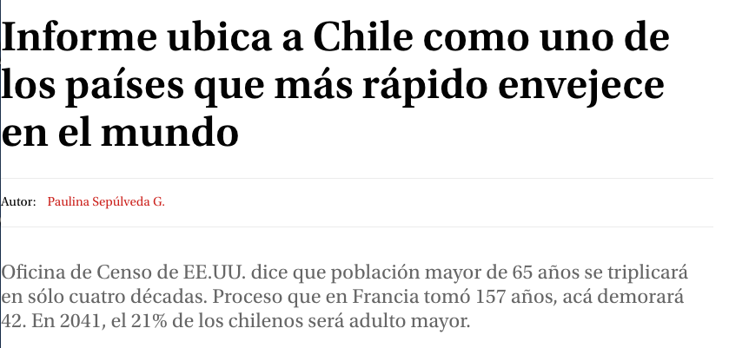

Slide 4
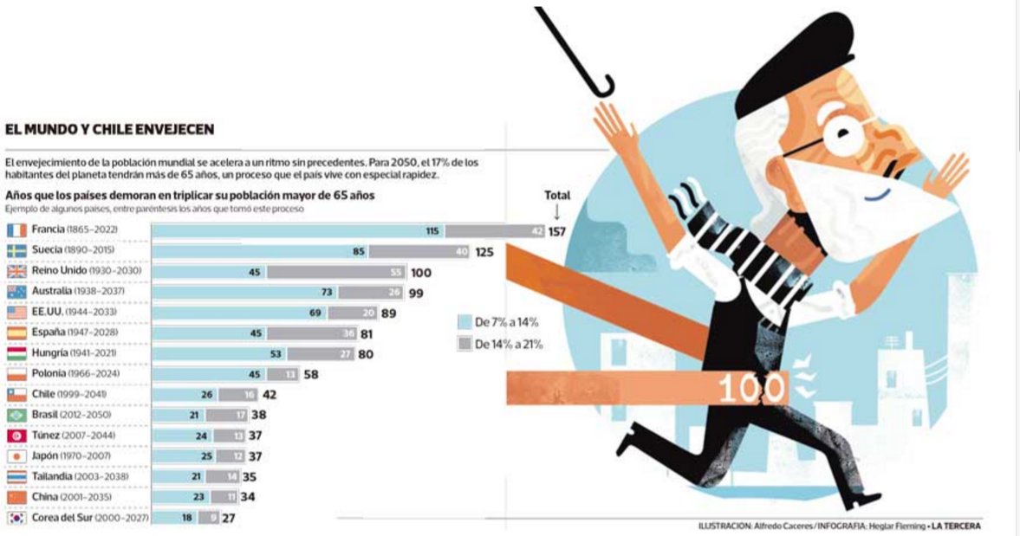

Slide 5
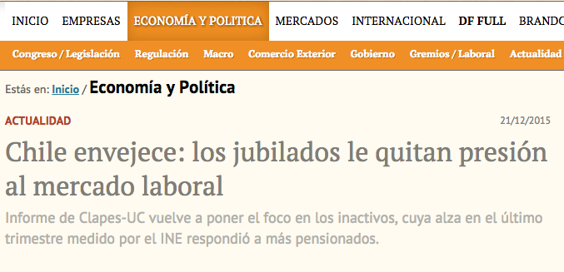

Slide 6
Transición Demográfica
Natalidad y mortalidad elevadas. (Enf. Trasmisibles, escasez de alimentos, medidas de higiene deficientes)= poco o ningún crecimiento poblacional.
Etapa I (inicial)
Etapa II
(moderada)
Alta tasa de natalidad, tasa de mortalidad en descenso (gracias a mejoras en saneamiento ambiental, vacunas y medicamentos)= crecimiento alto y acelerado.
Etapa III Plena
Transición
Tasa de natalidad en descenso (principalmente como consecuencia de la creación de programas de planificación familiar), tasa de mortalidad relativamente baja= crecimiento medio o desacelerado.
Etapa IV Transición
Avanzada
Tasa de natalidad baja, tasa de mortalidad baja = crecimiento lento (CHILE).
Fecundidad por debajo del nivel de reemplazo y muy baja mortalidad; una tasa lenta de crecimiento de la población puede convertirse en una tasa negativa. En esta etapa se encuentra prácticamente toda Europa y muchos países de Asia.
Etapa V Post
Transicional

Slide 7
Transición demográfica y su relación con la transición epidemiológica
Etapa I
Etapa II
Etapa III
Etapa IV
Etapa V

Slide 8
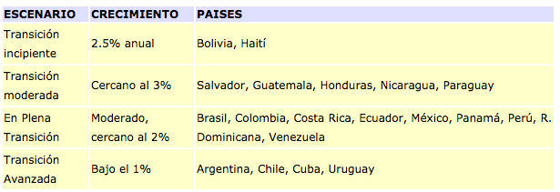
¿En qué etapa de la transición demográfica se encuentra Chile comparada con el resto de América?

Slide 9
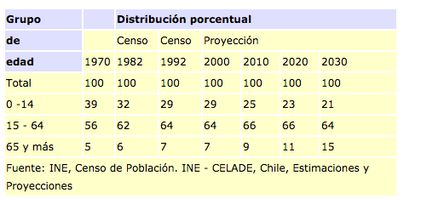
Cambio de la estructura poblacional chilena según grupo etario.
Chile 2017: 17.373.831

Slide 10
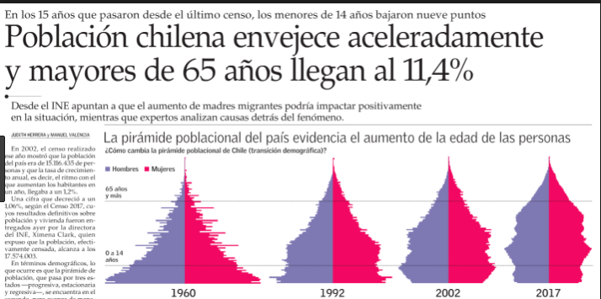

Slide 11
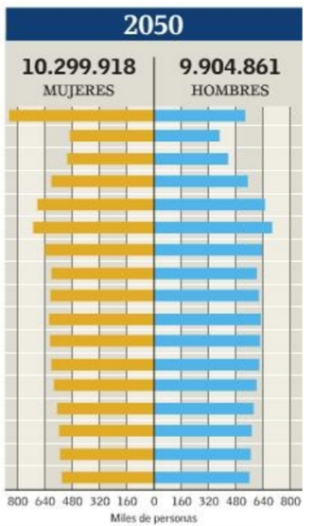
Estructura de la población de Chile según grupo etario en etapa Post-transicional

Slide 12
Interpretación pirámides poblacionales, según estructura (edad, sexo)
.

Slide 13
Pirámides Poblacionales corresponden a gráficos de histograma
Un histograma es una representación gráfica de una variable en forma de barras, donde la superficie de cada barra es proporcional a la frecuencia de los valores representados.
Permiten interpretar visualmente los datos numéricos al indicar el número de puntos de datos que permanecen dentro del rango de valores, denominado una clase o compartimento.
La frecuencia de datos que cae en cada compartimento es representada mediante el uso de una barra.

Slide 14
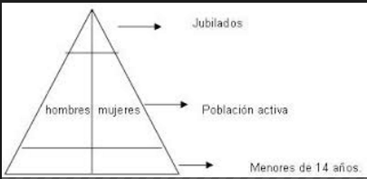
Pirámides poblacionales
Permiten comparar las estructuras de las poblaciones por edad y sexo a través del tiempo
En el eje horizontal se describe una variable cuantitativa continua (porcentaje de personas). Si
La variable fuera cuantitativa discreta (nº enteros las barras del histograma se dibujan separadas)

Slide 17
Principales fuentes de datos demográficos de Chile.
Censos poblacionales. Pertenecientes al Instituto Nacional de Estadísticas.
https://ine.cl/
Oficina de estadísticas e información en Salud del Ministerio de Salud de Chile. DEIS.
http://www.deis.cl/
Encuesta de caracterización socioeconómica de hogares. CASEN
http://observatorio.ministeriodesarrollosocial.gob.cl/casen-multidimensional/casen/casen_2017.php

Slide 18
Muchas Gracias

